Slide 1
訂單系統
Team 18
Member：B10209048 謝政憲
B10330431 許雅婷
B10330318 張曉薇

Slide 2
學期目標
開發動機
希望能讓使用者更便利的使用訂單系統來做選購
會員註冊
會員登入登出
下訂單、PO訂單

Slide 3
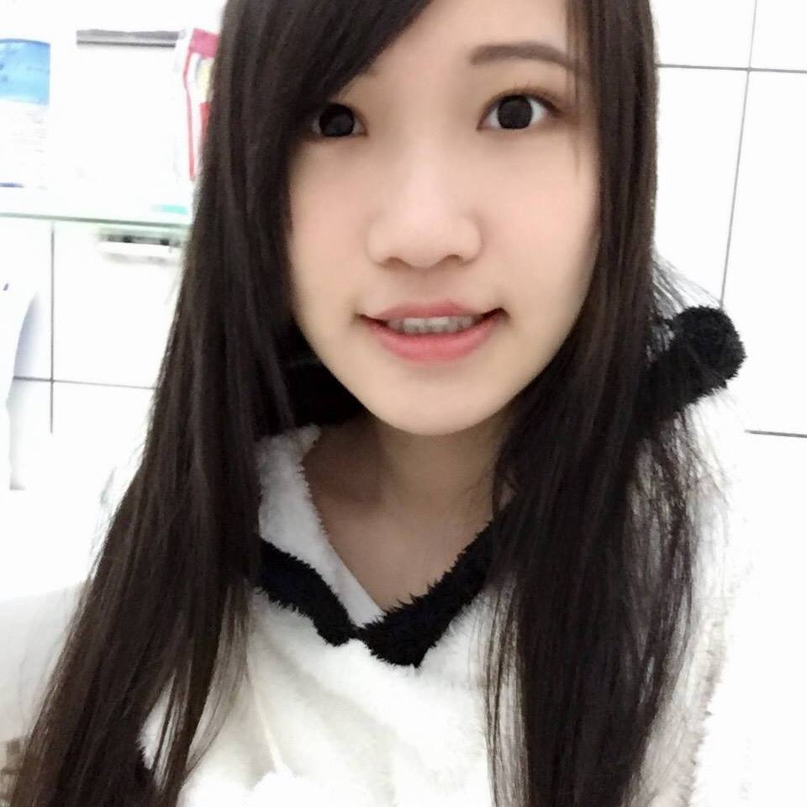

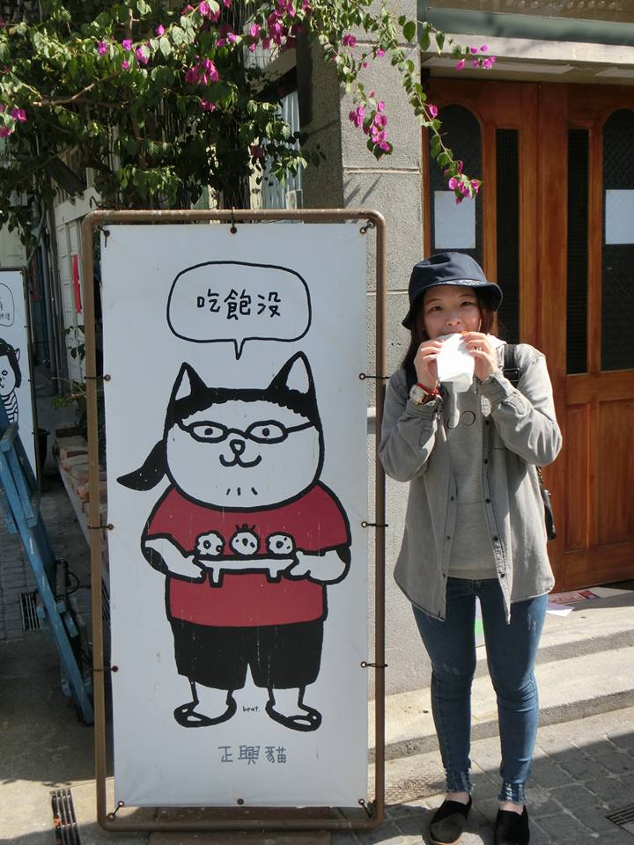
團隊介紹
組員：張曉薇
組長：Singo Bar
許雅婷

Slide 4
時程規劃
04/27─討論網站架構
05/04─第一次小組開會
05/11─第二次小組開會
05/18─檢查個人製作部分
05/25─第三次小組開會
06/01─最終網頁確認
06/08─網頁完成日期

